Slide 1
Россия в годы Гражданской войны 1918-1922

Slide 2
Гражданская война в России — цепь вооружённых конфликтов между различными политическими, этническими и социальными группами на территории бывшей Российской империи, последовавших за Февральской и октябрьской революциями 1917 года

Slide 3
Враждующие стороны
Красные
Белые
Зелёные

Slide 4
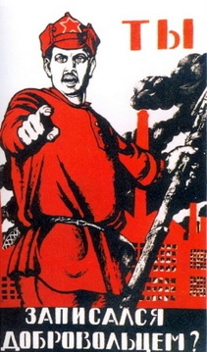
Причины Гражданской войны 1918-1922
1. Социальные, политические и национально-этнические противоречия;
2. Национализация средств производства, банков и крупной недвижимости, решение аграрного вопроса в соответствии с программой партии эсеров, вопреки интересам помещиков;
3. Разгон Учредительного собрания;
4. Выход из войны путём подписания разорительного Брестского мира с Германией;
5. Деятельность большевистских продотрядов и комбедов в деревне, резкое обострение отношений между Советской властью и крестьянством

Slide 5
Этапы Гражданской войны 1918-1922
Этап | Дата | Характеристика
I этап | октябрь 1917 - ноябрь 1918 | Формирование и становление вооружённых сил противоборствующих сторон, образование основных фронтов борьбы между ними. Гражданская война разворачивалась одновременно с продолжающейся 1-й мировой войной, что влекло за собой активное участие войск Четверного союза и Антанты. Боевые действия характеризовались постепенным переходом от локальных стычек к широкомасштабным действиям
II этап | ноябрь 1918 - март 1920 | Главные сражения между РККА и Белыми армиями, коренной перелом в Гражданской войне. Резкое сокращение боевых действий со стороны интервентов. Широкомасштабные боевые действия развернулись по всей территории России, принеся вначале успех «белым», а затем «красным», разбившим войска противника и взявшим под свой контроль основную территорию страны
III этап | март 1920 -октябрь 1922 | Основная борьба происходила на окраинах страны и уже не представляла непосредственной угрозы власти большевиков

Slide 6
I этап Гражданской войны 1918-1920 (октябрь 1917 – ноябрь 1918)
Октябрь 1917 – мятеж Краснова-Керенского в Петрограде;
Май-август 1918 - Восстание чехословацкого корпуса;
Начало интервенции (Румыния, Германия, Турция, Великобритания, США, Япония, Франция);
Формирование Добровольческой армии(Алексеев, Корнилов, Деникин);
Складывание двух основных центров сопротивления Советской власти(Сибирь – Дон-Кубань)

Slide 7
II этап Гражданской войны 1918-1920 (ноябрь 1918 – март 1920)
Ноябрь 1918 - в Сибири адмирала А.В. Колчака объявляют "Верховным правителем России";
На Кубани и Северном Кавказе А.И. Деникин объединяет Донскую и Добровольческую армии в Вооруженные силы юга России;
На севере с помощью Антанты генерал Е.К. Миллер формирует свою армию;
Генерал Н.Н. Юденич готовится к походу на Петроград;
Ноябрь, 1918 - А.В. Колчак начинает наступление в Приуралье;
15 декабря 1918 - войска А.В. Колчака берут город Пермь, 31 декабря наступление колчаковцев было приостановлено Красной Армией

Slide 8
II этап Гражданской войны 1918-1920 (март 1919 – ноябрь 1920)
Март 1919 - армия А.В. Колчака начинает мощное наступление с Востока. Колчаковцы захватывают город Уфу, начинают пробиваться к Симбирску, Самаре, Воткинску;
Апрель 1919 - войска Красной Армии под командованием С.С. Каменева и М.В. Фрунзе переходят в наступление, останавливают колчаковцев, к лету оттесняют их в Сибирь, мощное крестьянское восстание и партизанское движение против правительства А.В. Колчака. К началу 1920 колчаковцы были окончательно разбиты, а сам адмирал арестован;
1919-1921 – Советско-польская война;
Ноябрь 1920 – войска Южного фронта во главе с М.В.Фрунзе штурмом овладевают укреплениями на Перекопе и Чонгаре, форсировали залив Сиваш, победа над П.В. Врангелем

Slide 9
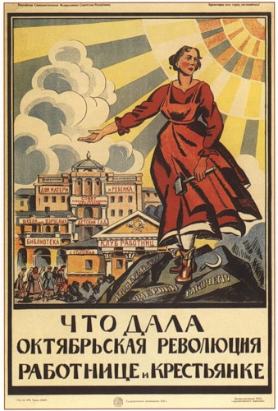
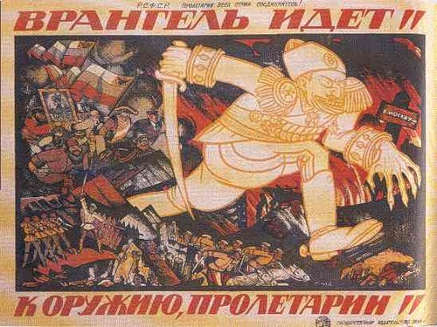
Лозунги Красного движения в Гражданской войне 1918-1922
«Да здравствует мировая революция»;
«Смерть мировому капиталу»;
«Мир хижинам, война дворцам»;
«Социалистическое Отечество в опасности»

Slide 10
Военачальники армий Красного движения в ходе Гражданской войны 1918-1922
Командующий генерал | Военные заслуги в ходе Гражданской войны 1018-1922
М.В.Фрунзе | Наступательные операции против главных сил адмирала А. В. Колчака; Руководство штурмом Бухары 30 августа — 2 сентября 1920 (Бухарский эмир); Организация изгнания войск генерала П. Н. Врангеля из Северной Таврии и Крыма; Штурм Перекопа и Чонгара, форсирование залива Сиваш
И.И.Вацетис | Подавление мятежа польского корпуса генерала Довбор-Мусницкого; Подавление левоэсеровского мятежа в Москве в июле 1918 года
С.С.Каменев | Наступление Красной армии на Волге и Урале, проведение оборонительных и наступательных операций против армий адмирала Колчака; Операции по разгрому Деникина и Врангеля, отражению нападения Польши; Подавление контрреволюционных восстаний в Карелии, Бухаре, Фергане и Тамбовское восстание
А.И.Егоров | Участие в боевых действиях под Самарой и Царицыном; Участие в советско-польской войне

Slide 11
Военачальники армий Красного движения в ходе Гражданской войны 1918-1922
Командующий генерал | Военные заслуги в ходе Гражданской войны 1018-1922
С.М.Будёный | Участие в августе 1919 года в боях в верховьях Дона в упорных боях с Кавказской армией генерала П. Н. Врангеля; Победы Конного корпуса Будённого над войсками генерала Деникина под Воронежем и Касторной; Разгром войск Деникина и Врангеля в Северной Таврии и Крыму; Участие в Советско-польской войне в боях с армией Пилсудского
Н.М.Тухачевский | Командование Восточным и Южным (Кавказским) фронтами, разгром армий Колчака и Деникина; Подавление мятежа Кронштадтских матросов и крестьянского мятежа под руководством Антонова на Тамбовщине; Участие в советско-польской войне
К.Е.Ворошилов | Командование Царицынской группой войск, 10-й армией Харьковским военным округом, 14-й армией и внутренним Украинским фронтом; Подавление Кронштадтского восстания
К.В.Блюхер | Командование уральской армией, Уральский поход; Военный министр и главнокомандующий Народно-освободительной армией Дальневосточной республики

Slide 12
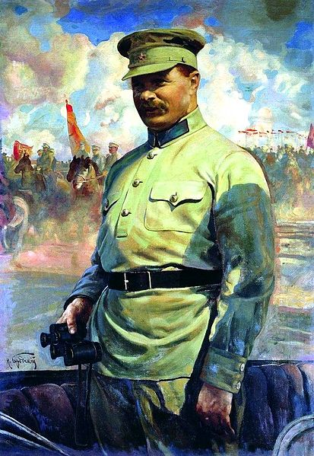
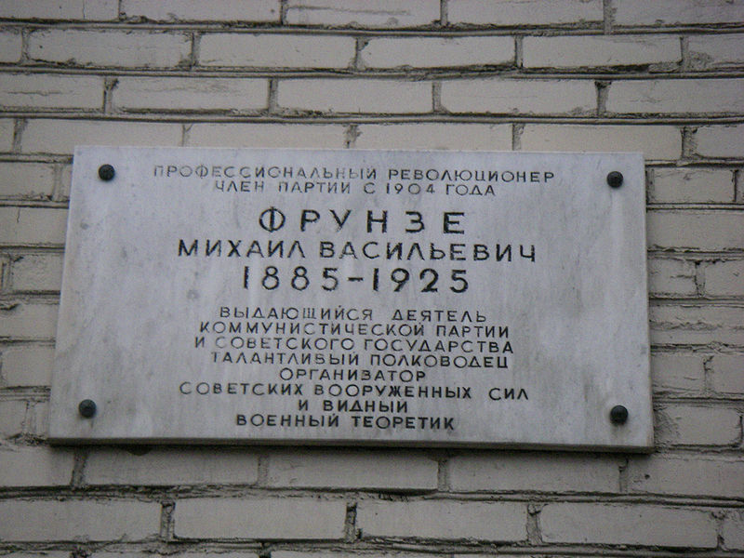
Михаил Васильевич Фрунзе (1885—1925) — революционер, советский государственный и военный деятель, один из наиболее крупных военачальников Красной Армии во время Гражданской войны, военный теоретик

Slide 13
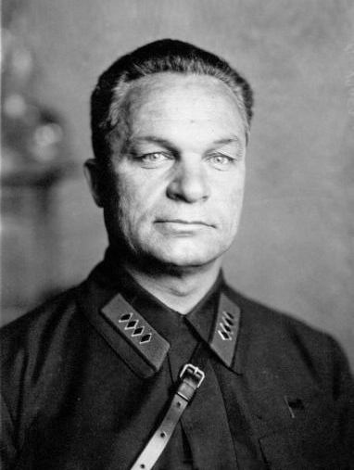
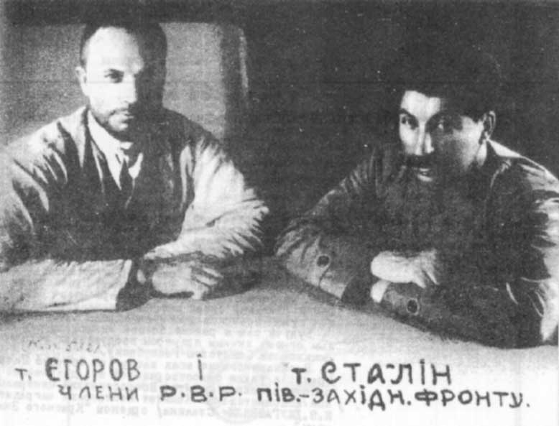
Александр Ильич Егоров (1883—1939) — советский военачальник, один из первых Маршалов Советского Союза (1935). Член РКП(б) с июля 1918 года, кандидат в члены ЦК РКП(б) (1934—1938). Депутат ВС СССР 1 созыва

Slide 14
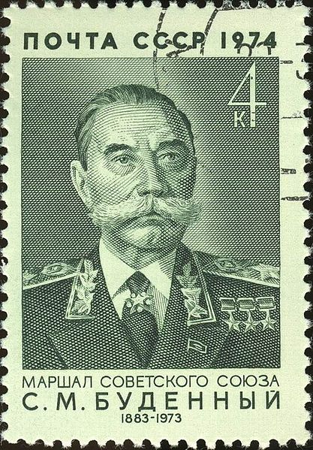
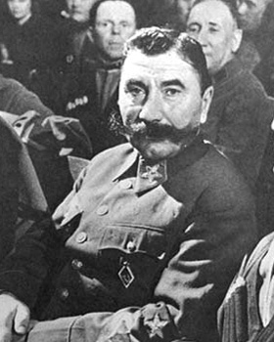
Семён Михайлович Будённый (1883—1973) — советский военачальник, командующий Первой конной армией РККА в годы Гражданской войны, один из первых Маршалов Советского Союза, трижды Герой Советского Союза, полный Георгиевский кавалер

Slide 15
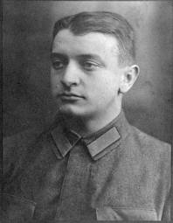
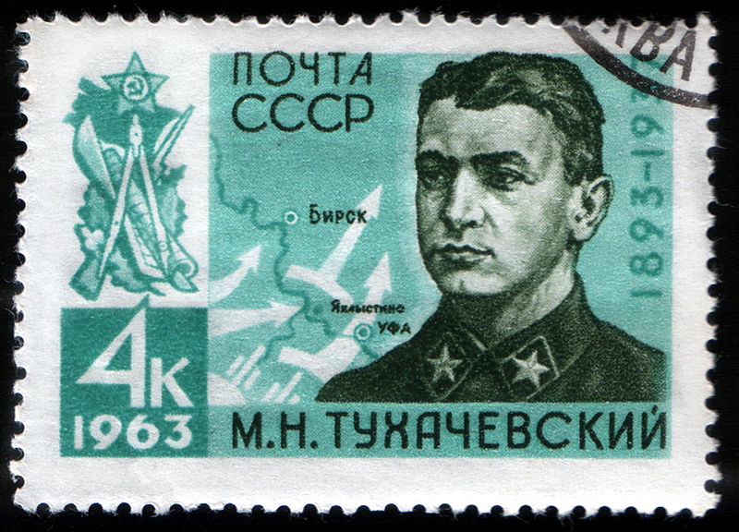
Михаил Николаевич Тухачевский (1893—1937) — советский военный деятель, военачальник РККА времён Гражданской войны, военный теоретик, Маршал Советского Союза (1935). Репрессирован в 1937 году по «делу военных», реабилитирован в 1957 году

Slide 16
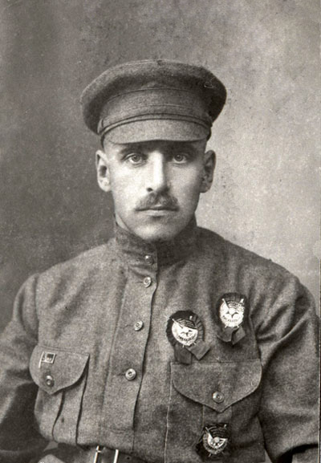
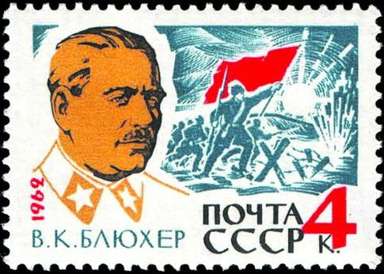
Василий Константинович Блюхер (1890—1938) — советский военный, государственный и партийный деятель, Маршал Советского Союза (1935). Кавалер Ордена Красного Знамени № 1 (1918) и Ордена Красной Звезды № 1 (1930). В 1938 году был арестован, умер от побоев на следствии в Лефортовской тюрьме. После смерти Сталина реабилитирован

Slide 17
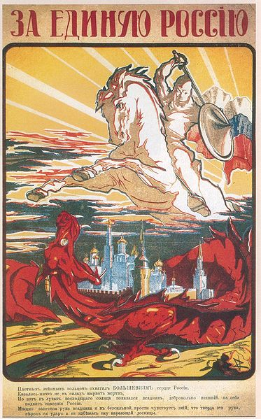
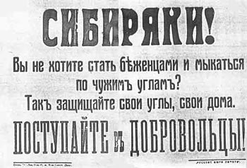
Лозунги Белого движения в Гражданской войне 1918-1922
«Умрём за Родину»;
«Отечество или смерть»;
«Лучше смерть, чем гибель России»;
«За Веру, Царя и Отечество!»;
«Законность и порядок!»

Slide 18
Военачальники армий Белого движения в ходе Гражданской войны 1918-1922
Командующий генерал | Армия | Район действия войск
М.В.Алексеев | Добровольческая армия | Донская область
Л.Г.Корнилов | Добровольческая армия | Юг России
А.В.Колчак | Верховный правитель России | Восток России
П.Н.Краснов | Донская армия | Донская область
А.М.Каледин | Донская армия | Донская область
А.И.Дутов | Оренбургское казачье войско | Оренбургская область
Г.М.Семёнов | Конный бурят-монгольский Казачий отряд | Забайкалье и Дальний Восток
А.И.Деникин | Добровольческая армия, Вооружённые силы Юга России | Кубань
Н.Н.Юденич | Северно-западная армия | Северо-запад России
П.Н.Врангель | Русская армия | Крым
Е.К.Миллер | Северная армия | Север России

Slide 19
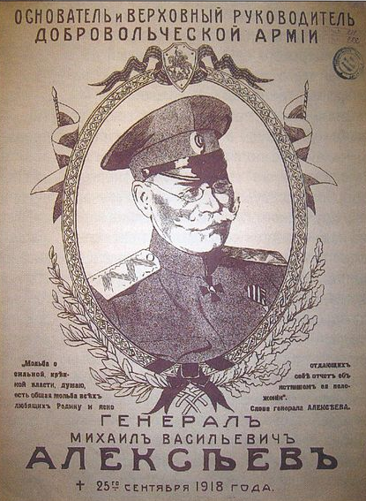
Михаил Васильевич Алексеев (1857—1918) — крупнейший русский военачальник периода Первой мировой войны, «общепризнанный крупнейший военный авторитет» страны;
Участник русско-турецкой (1877-1878), русско-японской (1904-1905) войн;
Активный участник Белого движения в годы гражданской войны;
Создатель и Верховный руководитель Добровольческой армии

Slide 20
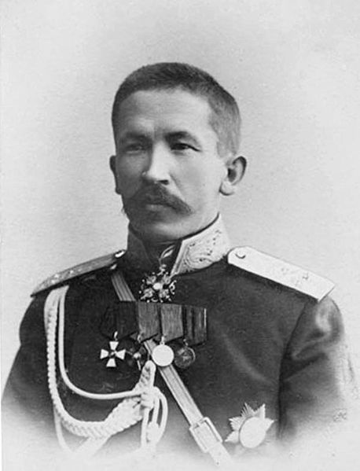
Лавр Георгиевич Корнилов (1870—1918) — русский военачальник, военный разведчик, дипломат и путешественник-исследователь;
Герой русско-японской и Первой мировой войн;
Верховный Главнокомандующий Русской армии (август 1917 года);
Участник Гражданской войны, один из организаторов и Главнокомандующий Добровольческой армии, вождь Белого движения на Юге России

Slide 21
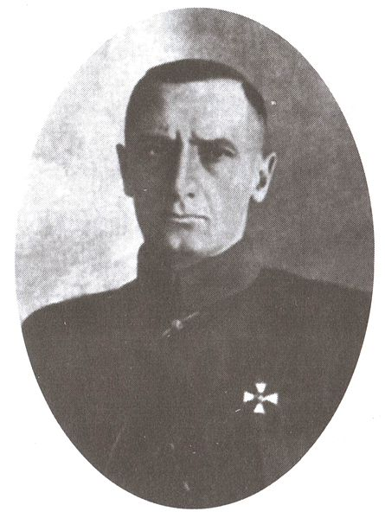
Александр Васильевич Колчак (1874—1920) — российский политический деятель, вице-адмирал (1916), адмирал (1918);
Полярный исследователь и учёный-океанограф, участник экспедиций;
Участник Русско-японской, Первой мировой и Гражданской войны;
Руководитель Белого движения как в общероссийском масштабе, так и непосредственно на Востоке России;
Верховный правитель России (1918—1920 гг.), был признан на этом посту всеми руководителями Белого движения

Slide 22
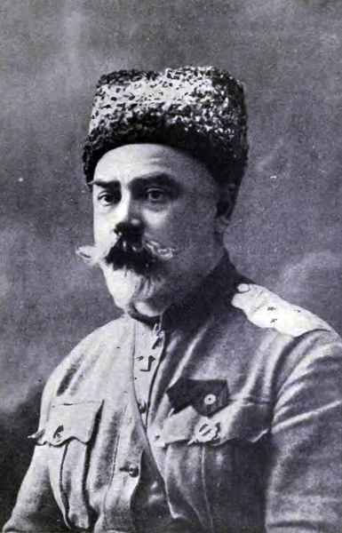
Антон Иванович Деникин (1872—1947) — русский военачальник, политический и общественный деятель, писатель, мемуарист, публицист и военный документалист;
Участник Русско-японской, Первой мировой войн;
Один из основных руководителей Белого движения в годы Гражданской войны, его лидер на Юге России;
Один из основных организаторов, командующий Добровольческой армией. Главнокомандующий Вооружёнными силами Юга России, заместитель верховного правителя и верховного главнокомандующего Русской армии адмирала Колчака

Slide 23
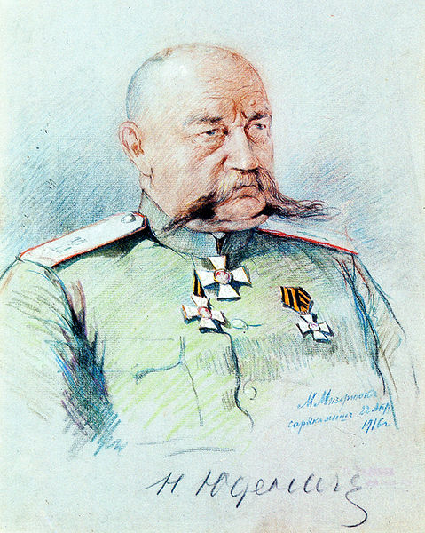
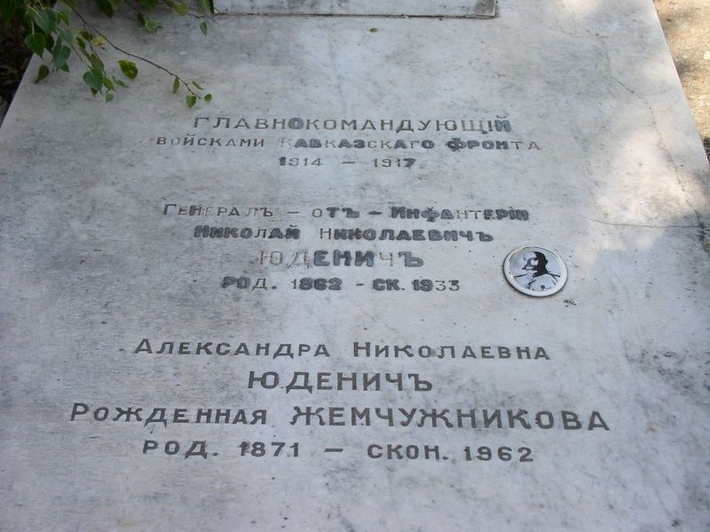
Николай Николаевич Юденич (1862—1933) — русский военный деятель, генерал от инфантерии (1915)
Один из самых успешных генералов России во время Первой мировой войны;
Во время Гражданской войны возглавлял силы, действовавшие против советской власти на Северо-Западном направлении

Slide 24
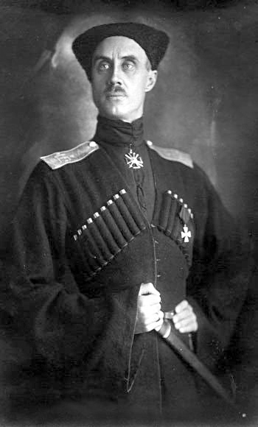
Пётр Николаевич Врангель (1878—1928) — русский военачальник, участник Русско-японской и Первой мировой войн;
Один из главных руководителей Белого движения в годы Гражданской войны;
Главнокомандующий Русской Армии в Крыму и Польше (1920);
Получил прозвище «чёрный барон» за свою традиционную (с сентября 1918 года) повседневную форму одежды — чёрную казачью черкеску с газырями

Slide 25
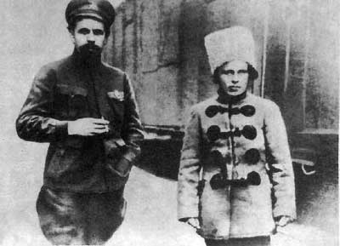
Лозунги Зелёного движения в Гражданской войне 1918-1922
«Бей красных, пока не побелеют, бей белых, пока не покраснеют!»;
«Даёшь коммунизм без большевиков!»;
«За Советы без большевиков!»;
«Вся власть Учредительному Собранию!»

Slide 26
Крупные выступления зелёного движения
1920-1921 – восстание крестьян на Тамбовщине под предводительством эсеров;
28 февраля 1921 – 18 марта 1921 – Кронштадское восстание с целью ликвидации монополии власти большевиков;
Махновщина - анархистско-бандитское движение во время гражданской войны на Украине, возглавлявшееся Махно и выражавшее идеологию кулачества

Slide 27
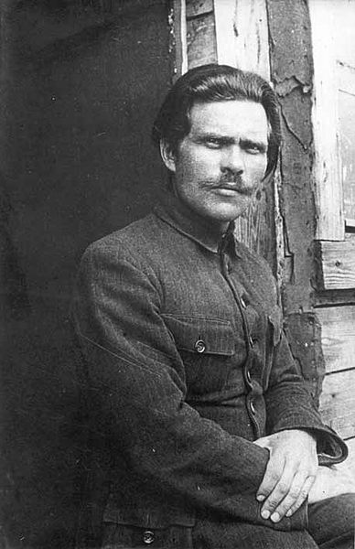
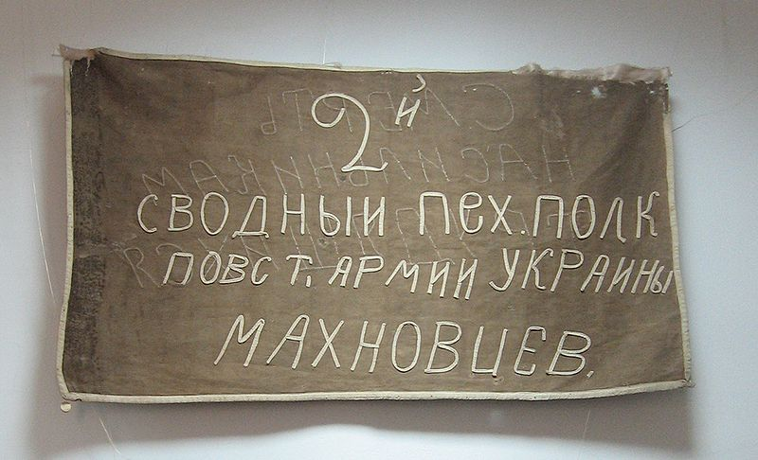
Нестор Иванович Махно (1888—1934) — наиболее противоречиво известный предводитель крестьянского повстанческого движения на юге Украины во время гражданской войны 1918—1920. Известен также как батько Махно (официально подписывал так некоторые приказы). Автор мемуаров «Воспоминания»

Slide 28
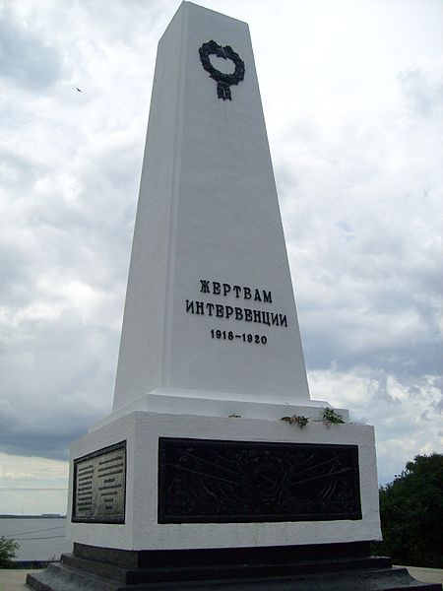
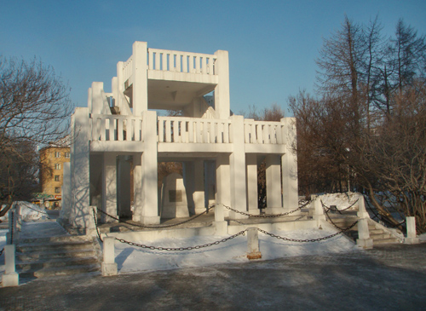
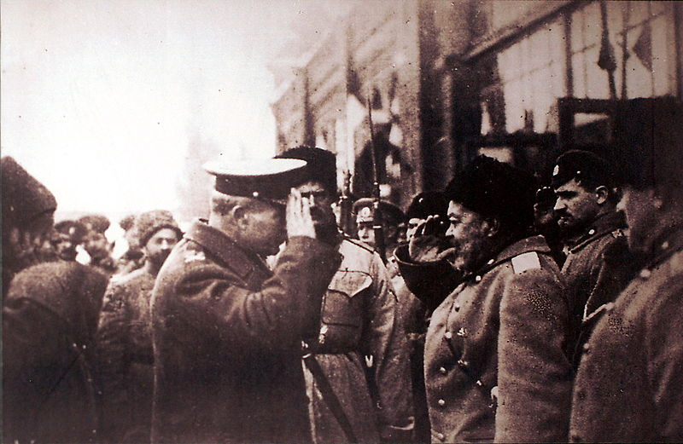
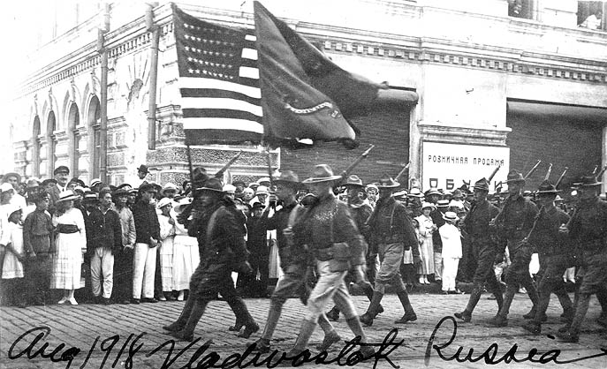
Иностранная военная интервенция – военное вмешательство Антанты и Центральных держав в Гражданскую войну
Подавление очага «революционной заразы»
Максимальное ослабление России
Территориальный раздел бывшей Российской империи
Борьба за возвращение вложенных капиталов в экономику России

Slide 29
Причины победы красных в Гражданской войне 1918-1922
Социальная и идейная разрозненность Белого движения;
Использование возможностей мощного государственного аппарата;
Способность проводить массовые мобилизации и репрессии;
Продуманное идеологическое обеспечение военных кампаний;
Поддержка значительной частью населения лозунгов и политиков большевиков;
Отсутствие массовой поддержки Белого движения;
Центральное положение РСФСР 9возможность маневрирования резервами);
Нескоординированность действий Белого движения и интервентов

Slide 30
Потери в ходе Гражданской войны 1918-1922
Категория потерь | Численность (тыс. чел.)
Всего убито и умерло от ран | 2500
Красная армия | 950
Белая и национальные армии | 650
Партизанские отряды | 900
Погибло в результате террора | 2000
От красного террора | 1200
От белого террора | 300
От партизанского террора | 500
Умерло от голода и эпидемий | 6000
Всего погибло | 10 500
Эмигрировало | 2000

Slide 31
Итоги Гражданской войны 1918-1922
Сокращение численности населения;
Уничтожение большей части имперской интеллигенции (оставшиеся в живых вынуждены были эмигрировать);
Сокращение сельского производства почти на 40%;
Спад темпов производства, низкая производительность труда, уапдок транспортной системы;
Нищета и голод;
Рост числа детей-беспризорников

Slide 32
Главный итог, который мы вынесли, в том, что гражданская война есть ни с чем ни сравнимая трагедия народа, в которой никогда не было победителей. Братья, щедро проливавшие кровь друг друга, сражались за Россию, за её завтрашний день, которая каждая из сторон видела и понимала по-разному. Они поступили так, как велела им совесть
Б. Васильев, писатель

